Slide 1
Játékanimáció

Slide 2
Bevezetés
A mozgás illúziója
Animáció típusai
Az animáció egymástól eltérő képkockák sorozata
A képek egymásutánisága kelti a mozgás hatását
Agyunk kiegészíti a hiányt
Hagyományos technikák:
Frame by frame
Stop motion
Számítógépes technikák:
2D
3D

Slide 3
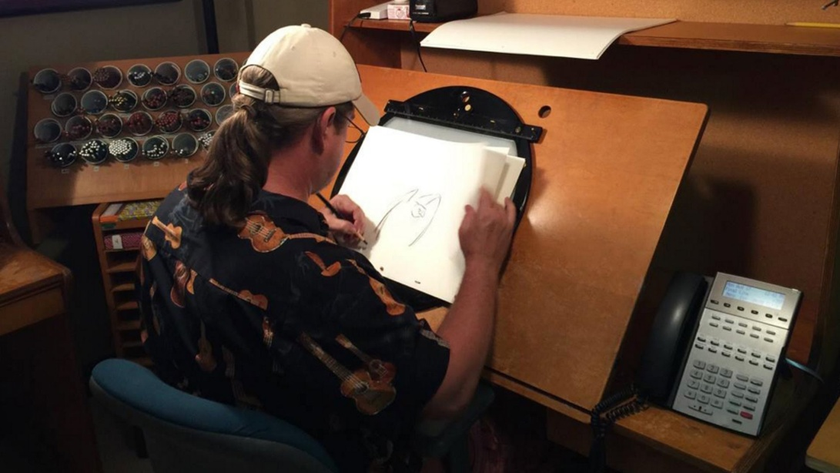
Hagyományos technikák: frame by frame
Hagyományos eszközök (papír, ceruza, toll, festék stb.)
Limitált képkockaszám
Régi rajzfilmek
Mára szinte teljesen kihalt – hatékonyabb eszközök és módszerek vették át a helyét
Aaron Blaise munka közben

Slide 4
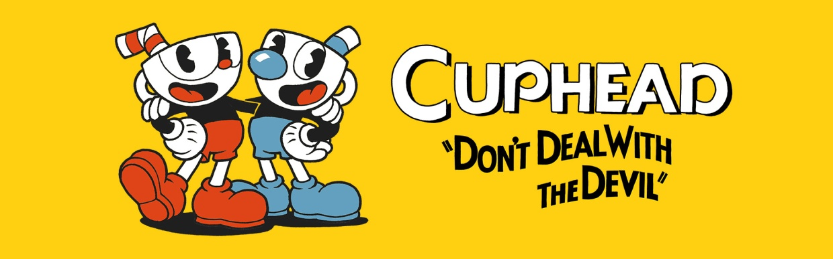
Frame by frame napjainkban

Slide 5
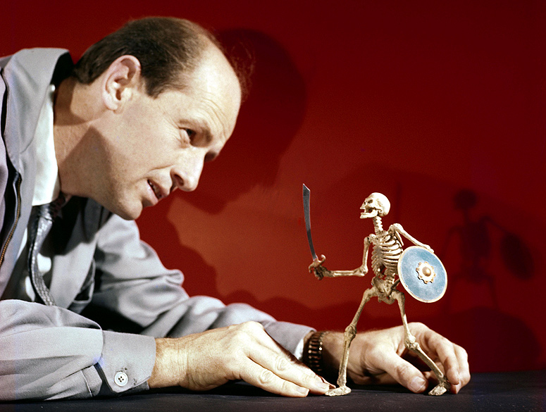
Hagyományos technikák: stop motion
Hagyományos eszközök (bábuk, greenbox, fényképezőgép)
Limitált képkockaszám
Régi szörnyfilmek
Mára szinte teljesen kihalt – CG vette át a helyét
(Claymation)
Ray Harryhausen munka közben

Slide 6

Stop motion napjainkban

Slide 7
Számítógépes technikák
Hatékonyabb a hagyományos megoldásoknál
Nem kell minden képkockát a semmiből felépíteni
A legtöbb esetben a program generálja a képkockákat két állapot között
Lehetőség az automatizálásra
Könnyebb átalakítani korábbi munkákat (szükség esetén)
Frame by frame animáció digitális formában napjainkban is létezik
Stop motion helyett 3D modellezés, illetve animáció történik

Slide 8
2D animáció HOPA játékokban
In-engine mozgások
Egyszerűbb események, interakciók (pl. karakterek, tárgyak között)
Háttérmozgások
Particle effektek
Egész képernyős videók (cutscene)
Fontosabb események
Átvezetők helyszínek között
Intro, outro
Demo final

Slide 9
2D animáció HOPA játékokban
Átmenet művészet és programozás között
Művészi oldal a végeredmény szempontjából: legyen szép!
Programozói oldal az elkészítés szempontjából: számokkal, változókkal és képletekkel dolgozunk
Egyszerű megoldások a hatékonyság érdekében
Egyensúly a minőség és mennyiség között
A főszereplőt nem képviseli animált karakter
Gyakran csak az esemény iránya látható, a teljes mozgás a játékos képzeletére van bízva

Slide 10
2D animáció HOPA játékokban
Kreatív megoldások
Újrahasznosítható grafika
2D-ben nehezebb a térbeli elhelyezkedést éreztetni – sokat csalunk!
Parallax technika
Gyors váltások (motion blur)
Füst. Nagyon sok füst.
Szoros együttműködés grafikusok, programozók és animátorok között
In-engine animációk kapcsán mindkét csoporttal, cutscene videók elkészítése során inkább grafikusokkal, art directorokkal
A részfolyamatok végén kapcsolódunk be a munkába (kész grafika, kész/félkész programozás)

Slide 11
VFX HOPA játékokban
Segít elterelni a figyelmet a 2D animációk hiányosságairól
Teljesen eltakarhatja azokat a mozgásokat, amiket 2D elemekből nem lehetne megoldani (pl. séta/futás helyett füstként történő közlekedés)
In-engine VFX:
HUD effektek (hint, gomb overlay stb.)
Háttérmozgások (eső, hó, szél, tűz stb.)
Tárgyak, interakciók által kiváltott effektek (robbanás, por, törmelék stb.)
Komolyabb effektek egész képernyős videókban:
After Effects-ben készülnek
Ugyanaz, ami in-engine is elkészülhet, csak szebb
Komolyabb varázslatok, dinamikus fény, egész képernyős torzítás

Slide 12
Particle tippek
Fontos, mivel (szinte kivétel nélkül) minden játék tartalmaz valamilyen particle effekteket
Legfontosabb blend módok (érdemes ezeket keverni effekten belül):
Normal
Add
Screen
Multiply
Particleszám: projekttől és eszköztől függ, hogy mennyi particle lehet egyszerre a képernyőn
sok particle egyszerű textúrával
kevés particle bonyolultabb textúrával

Slide 13
Particle tippek
Emitterrel kapcsolatos kérdések:
Emitterek száma (textúrák száma és célja határozza meg)
Forma és irány: hány tengely mentén mozognak a textúrák? (2D vagy 3D?)
Lehet randomizált? (Elég particle „születik” hozzá?)
Időzítés: különböző emitterek eltérő időben történő indítása (pl. robbanás emitter > láng emitter > füst emitter)
Particle System Curves: görbék használata elengedhetetlen!
Színek:
fehér textúra lehetővé teszi a particle „életén” át történő színezést
bizonyos effektek megkövetelik a színes textúrát
Sprite: bizonyos effektekben a particle képszekvencia is lehet

Slide 14
